Slide 1
PVZ
Меня зовут ИГОРЬ

Slide 2
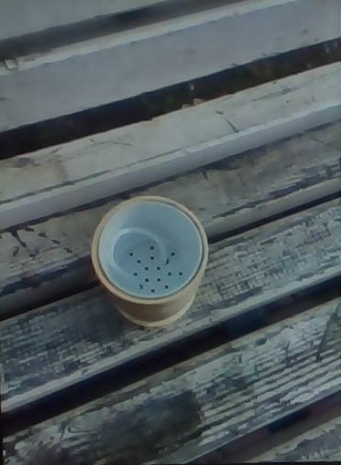
Что мы зделали

